Slide 1
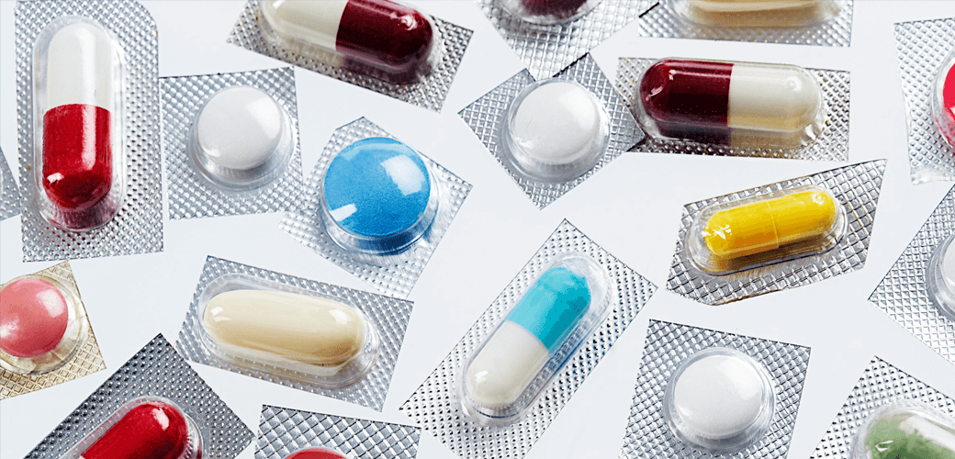
KEMOTERAPEVTIKI

Slide 2
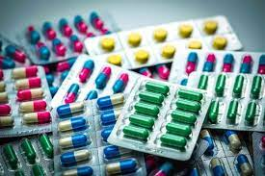
PROTIMIKROBNA SREDSTVA – so kemoterapevtiki proti boleznim, ki jih povzročajo MO
ANTIBIOTIKI
ANTIMIKOTIKI
PROTIVIRUSNA ZDRAVILA
PROTIPARAZITNE SNOVI
Uničujejo MO, ne da bi škodovala gostitelju – selektivna toksičnost

Slide 3
ANTIBIOTIKI
So protimikrobne snovi naravnega izvora
Izločajo jih nekatere glive in bakterije. (A. Fleming – 1928 odkrije penicilin (po glivi Penicillium – stafilokoki v bližini niso rasli! )
Zavirajo rast drugih bakterij in gliv ali jih ubijajo
ANTIBIOZA (anti = proti, bios= življenje)
KEMOTERAPEVTIKI - če so izdelani s sintezo ali kemijsko modifikacijo naravnega antibiotika

Slide 4
Aleksander Fleming
GlavnA odkritja:
* Lizozim (1922): Encim z antibakterijskimi lastnostmi, ki se nahaja v telesnih tekočinah, kot so solze in slina.
* Penicilin (1928): Odkrit po naključju, ko je plesen (Penicillium notatum) kontaminirala petrijevko in uničila okoliške bakterije, za katero si je leta 1945 prislužil Nobelovo nagrado.
https://www.youtube.com/watch?v=llbm9TTOb8Q

Slide 5
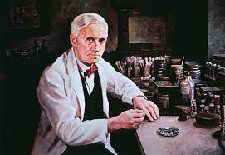

Slide 6
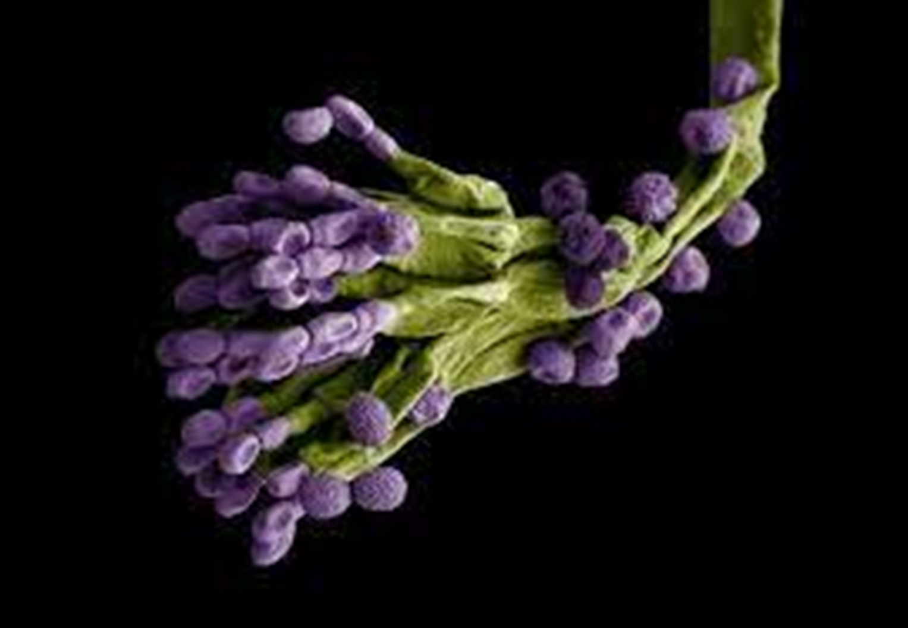
Leta 1928 je Fleming med raziskovanjem gripe opazil, da je plesen kontaminirala eno izmed njegovih petrijevk s Staphylococcus bakterijami. Okoli plesni je bila jasna cona, kjer so bakterije izginile. Plesen je identificiral kot Penicillium notatum in snov, ki jo je proizvajala, poimenoval penicilin. To je pomenilo začetek dobe antibiotikov.

Slide 7
RAZDELITEV ANTIBIOTIKOV GLEDE NA NAČIN DELOVANJA
* INHIBITORJI CELIČNE STENE – največji učinek imajo na celice, ko se ravno delijo! - penicilini, cefalosporini, vankomicin
Amoksiklav, Hiconcil, Ospamox, Ospen

Slide 8
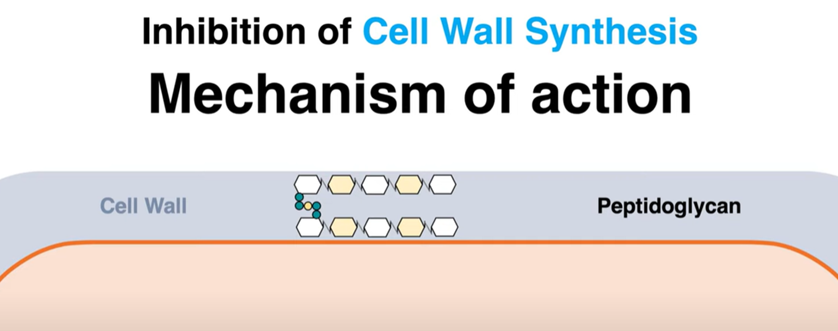
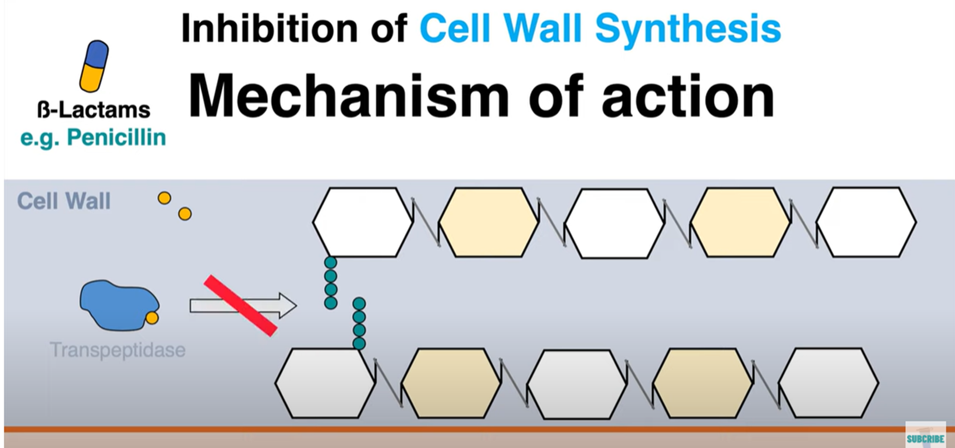

Slide 9
* ANTIBIOTIKI, KI ZAVIRAJO SINTEZO BELJAKOVIN bakterij (delujejo na ribosome) – tetraciklini, kloramfenikol, aminoglikozidi, makrolidi, linkozamidi
Sumamed, Garamycin, Fromilid, Klimicin

Slide 10
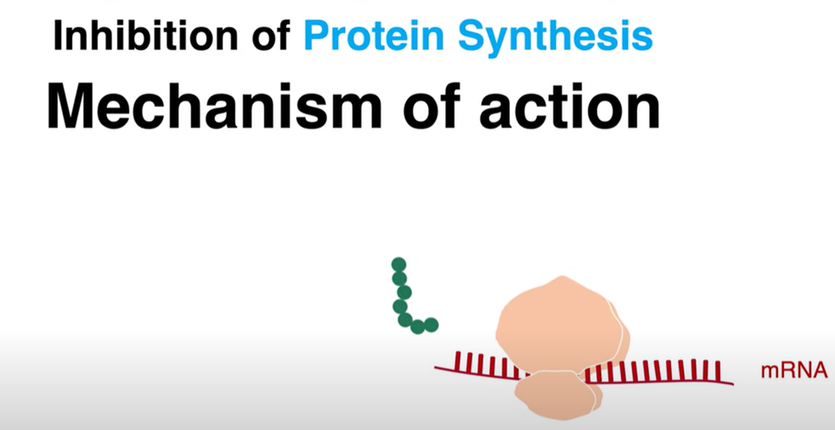
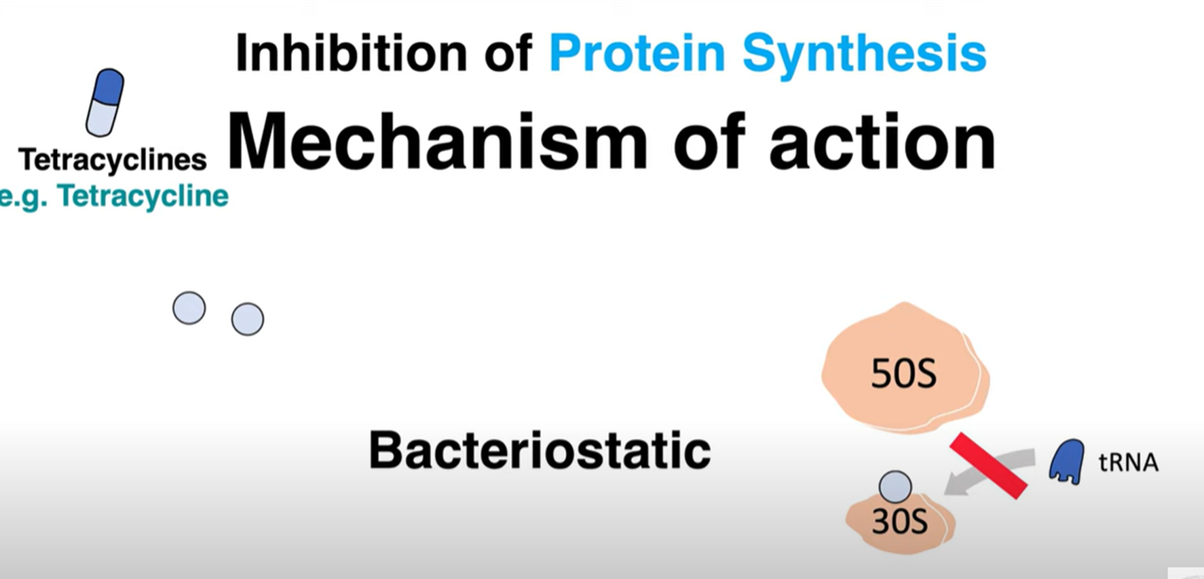

Slide 11
* ANTIBIOTIKI, KI ZAVIRAJO SINTEZO NUKLEINSKIH KISLIN V BAKTERIJSKI CELICI (+delujejo tudi na beljakovine) – sulfonamidi, kinoloni
Rozamet, Primotren

Slide 12
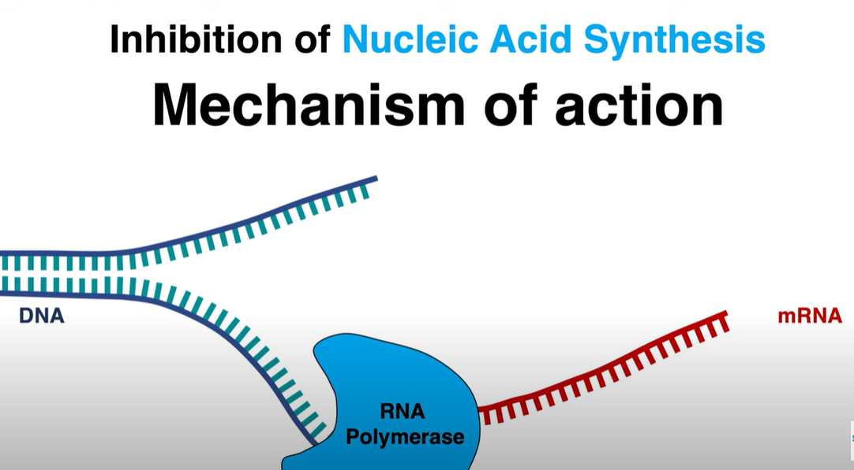
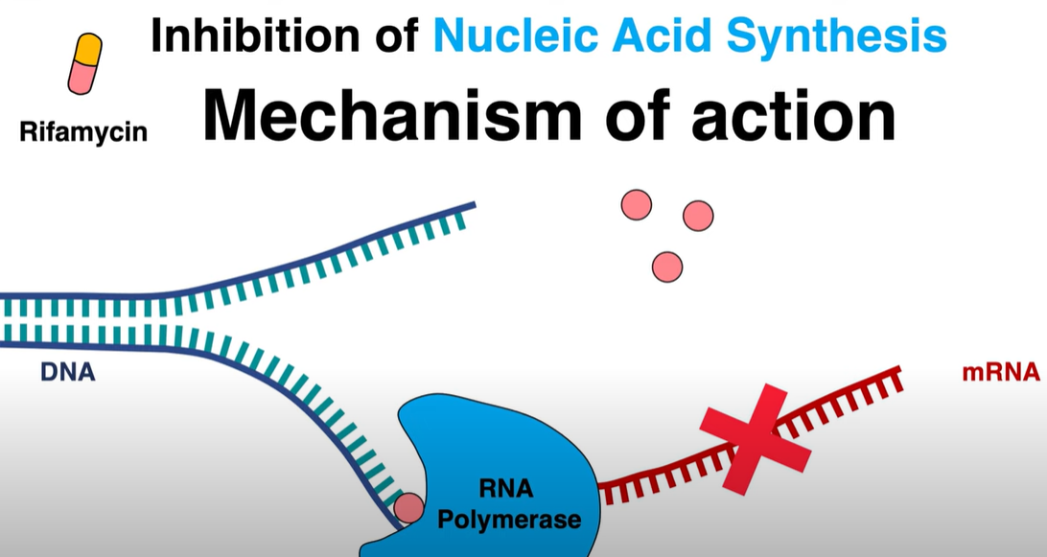

Slide 13
* ANTIBIOTIKI, KI VPLIVAJO NA SESTAVLJANJE CITOPLAZEMSKE MEMBRANE
https://www.youtube.com/watch?v=N7dTM7nLw1Q

Slide 14
1. INHIBITORJI CELIČNE STENE – največji učinek imajo na celice, ko se ravno delijo!
PENICILINI
So najbolj razširjeni antibiotiki. Prvotni penicilini so bili naravni antibiotiki in primerni le za parenteralno dajanje. Danes so razvili mnoge širokospektralne derivate, ki jih bolniki lahko prejmejo skozi usta. Peniciline izloča plesen Penicillium. Produkt, ki ga izloča plesen, ni enotna kemična snov, ampak je mešanica 5 sorodnih produktov, ki jih označujemo kot penicilin F, G, X, K, O. Penicilin G je najbolj stabilen, malo strupen in ima največji učinek.

Slide 15

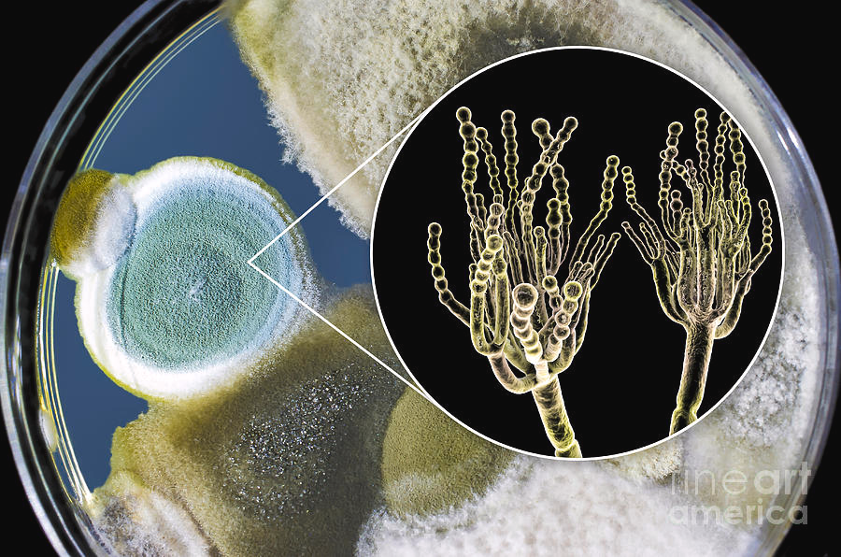
Kaj je na sliki?
Penicillium rubens

Slide 16
Raztopine penicilina G se po vbrizgu hitro absorbirajo in dosežejo max. učinek v 1/2 ure. Podkožno vbrizganje boli, pri oralnem ali rektalnem dajanju se pa precej penicilina razgradi (v črevesju so bakterije, ki tvorijo penicilinazo).
Penicilin deluje dobro na: koke, G + bacile, spirohete, aktinomicete (glive)
Pri delovanju penicilina je najbolj značilno to, da ima največji učinek na bakterije, ki se ravno delijo, na mirujoče bakterije pa ne (zavira nastanek celične stene - ko se delijo). Čeprav je penicilin malo toksičen, lahko izzove alergične reakcije

Slide 17
CEFALOSPORINI
Delujejo podobno kot penicilini. Izolirali so jih iz glive Cephalosporium. Molekulo cefalosporina razcepijo na osnovno jedro in stransko verigo - to lahko izdelujejo sintetično in je lahko različna = polsintetični cefalosporini. Cefalosporini imajo širši spekter delovanja kot penicilini.
Delujejo na: G + in G⁻ koke, G⁻ bacile - posebno občutljive so: E. coli Salmonella Shigella Klebsiella.
Niso občutljivi na penicilinazo.

Slide 18
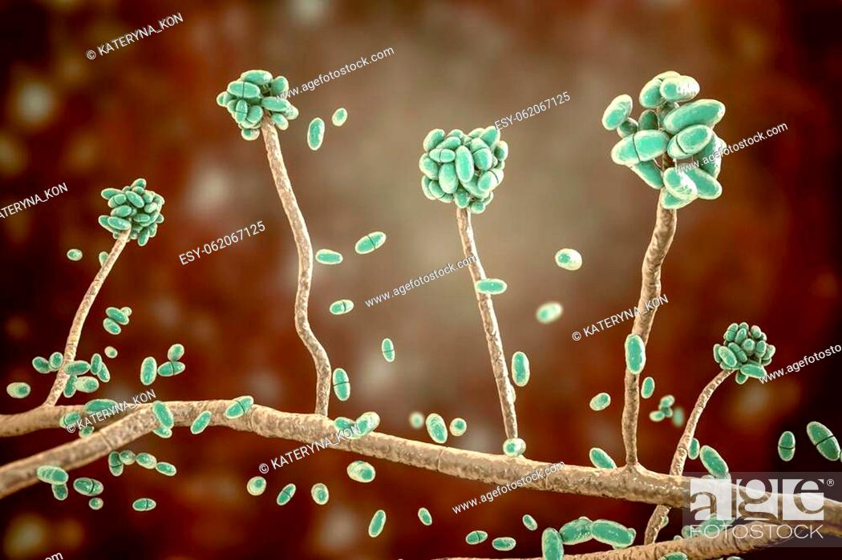

Slide 19
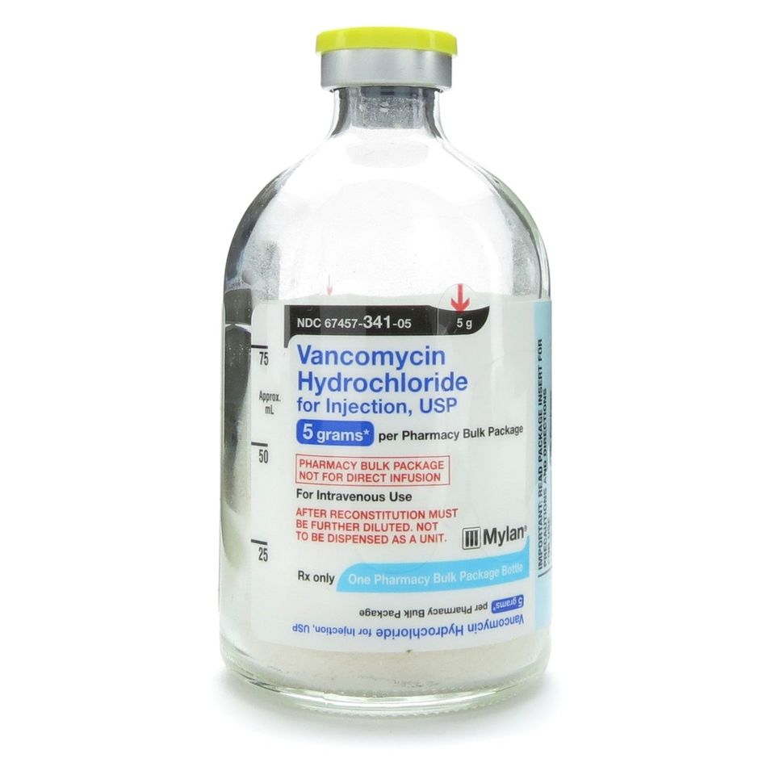
                VANKOMICIN
Je močno toksično zdravilo in ga redko uporabljajo - za zdravljenje bolnišničnih okužb (MRSA). Pojavili pa so se že soji bakterij, odporni tudi na vankomicin (VRSA).

Slide 20
2. ANTIBIOTIKI, KI ZAVIRAJO SINTEZO BELJAKOVIN (delujejo na ribosome)
                TETRACIKLINI
so izolirali iz glivice Streptomices.
So antibiotiki s širokim spektrom delovanja - delujejo na G+ in G- bakterije.
Vežejo se na podenoto ribosoma in preprečijo sintezo beljakovin.
Za človeka so potencialno toksični, ker se vežejo tudi na človekove ribosome v mitohondrijih. A ker prodirajo v mikrobne celice mnogo učinkoviteje kot v človeške, se uporabljajo za zdravljenje nekaterih okužb, predvsem tistih, ki jih povzročajO mikoplazme, klamidije in rikecije.

Slide 21
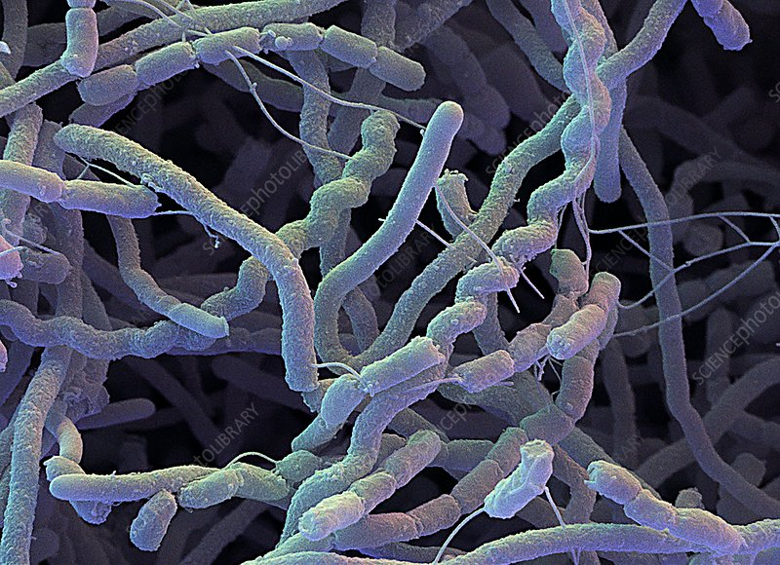

Slide 22
Kaj so mikoplazme, klamidije in rikecije?
Okužba s klamidijo je ena najpogostejših spolno prenosljivih bolezni, ki jo povzroča bakterija Chlamydia trachomatis.
https://vizita.si/dusevnost/odnosi-in-spolnost/simptomi-klamidije.html
Mikoplazme so najmanjše prosto živeče bakterije in nimajo celične stene. Spadajo v rod Mycoplasma. Vir okužbe so bolni ljudje. Prenos bakterij je spolni, kapljičen. Okuži se lahko tudi plod preko matere. Poznamo več vrst patogenih mikoplazem: Mycoplasma pneumoniae (povzroča pljučnico), Mycoplasma genitalium (povzroča uretritis), Mycoplasma hominis (povzroča genitalne okužbe), Ureaplasma urealyticum (povzroča uretritis, vnetje dihal). Okužbe z mikoplazmami zdravimo s tetraciklini (antibiotik).
Pegavica Skalnega gorovja je bakterijska vročinska bolezen, ki jo povzroča rikecija Rickettsia rickettsii in jo prenašajo klopi. Značilna zgodnja simptoma sta vročina in glavobol, po nekaj dneh se pojavi izpuščaj. Izpuščaj je petehialni (v obliki majhnih podkožnih krvavitev) in se začne pojavljati v predelu zapestij in gležnjev. Pojavijo se lahko tudi bolečine v mišicah in bruhanje. Možna trajna zapleta sta izguba sluha in potreba po amputaciji delov zgornjih ali spodnjih udov.
Povzročitelj je bakterija Rickettsia rickettsii, ki jo prenašajo različne vrste klopov v Severni Ameriki. Gostitelji so glodavci in psi. V redkih primerih se bolezen prenese s transfuzijo krvi. V zgodnjih fazah bolezni je postavitev diagnoze težavna, zlasti pa pri bolnikih, pri katerih se ne pojavi izpuščaj. Potrditev diagnoze omogočajo laboratorijski testi, vendar pa je pomembno zgodnje zdravljenje, ki se uvede čim prej po prepoznavi simptomov.

Slide 23
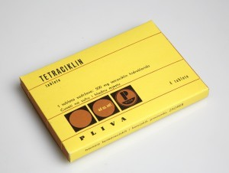
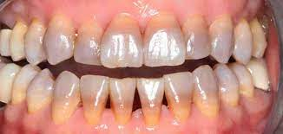
Prednost in slabost tetraciklinov je, da jih dajemo preoralno (per os).
Tako se izognemo neprijetnemu vbrizgavanju, obenem pa pri mnogih bolnikih povzročajo slabost, bljuvanje in drisko. Vgrajujejo se v rastoče kosti in zobe in povzročajo rjavkasto obarvanje kostnega in zobnega tkiva. Zato jih ne dajemo nosečnicam niti otrokom v obdobju rasti.

Slide 24
KLORAMFENIKOL
Danes ga pridobivajo predvsem sintetično.
Ima širok spekter delovanja in možne strupene učinke, zato ga redko uporabljajo.
Kloramfenikol je toksičen za kostni mozeg. Taka obolenja so redka, a zelo resna, saj vodijo v aplazijo celic kostnega mozga, ki nastopi po dolgotrajnem zdravljenju z velikimi odmerki zdravila.

Slide 25
Kaj pomeni aplazija celic kostnega mozga?
okvara nastajanja krvnih celic v kostnem mozgu zaradi bolezni, citostatikov (zdravila za zdravljenje raka, ki uničujejo tako bolne kot tudi zdrave celice) ali obsevanja.

Slide 26
                AMINOGLIKOZIDI
Izdelujejo jih glivice Streptomicete.
Aminoglikozidi se iz prebavil ne absorbirajo, zato jih moramo vbrizgavati. Slabo tudi prodirajo v tkiva. Imajo majhen terapevtski razpon in med zdravljenjem je potrebno stalno preverjati koncentracijo antibiotika v krvnem serumu. Prvi znan antibiotik iz te skupine je bil streptomicin. Najpomembnejši je njegov učinek na bakterijo Mycobacterium tuberculosis (za zdravljenje tuberkuloze). Je precej strupen in se zato malo uporablja.

Slide 27
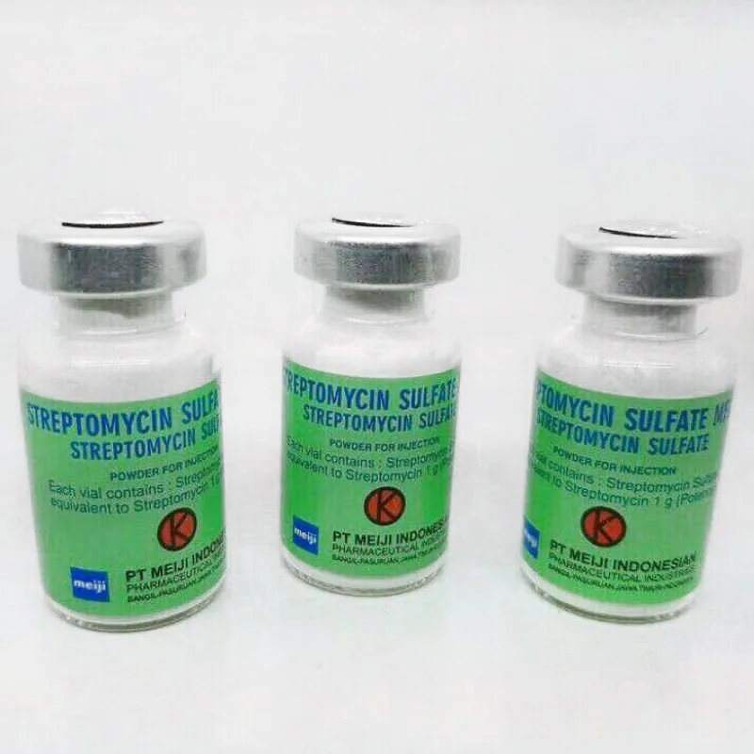

Slide 28
Komplikacije pri uporabi streptomicina:
rezistenca se hitro razvije,
pogoste so alergije,
okvarja nekatere možganske živce
vazodilatacija -zmanjšanje tonusa gladke mišičnine v žilni steni, ki povzroči širjenje žil
okvara jetra, kostni mozeg.
Streptomicin dajemo le nekaj dni, če pa dlje, vedno v kombinaciji z drugimi zdravili, ki omilijo stranske učinke.
Od drugih aminoglikozidov sta znana gentamicin in amikacin. Delujeta na G- črevesne bakterije.
Poškodujeta ledvice in sluh, zato jih dajejo le hudo bolnim in previdno odmerijo količine zdravila.

Slide 29
                MAKROLIDI
Najbolj znan makrolidni antibiotik je eritromicin. Uporablja se za zdravljenje tistih bolnikov, ki so občutljivi na penicilin. Po telesu se dobro razporeja in prodira v celice, je malo toksičen.
Novejši makrolidni antibiotik je azitromicin. Posebnost je, da aktivno prodira v nevtrofilce in makrofage in je zato primeren za zdravljenje okužb, katerih povzročitelji so zajeti v fagocitne celice.
ERITROMICIN za stafilokokne in streptokokne okužbe pri bolnikih preobčutljivih na penicilin;
AZITROMICIN – za zdravljenje borelioze in legioneloze

Slide 30
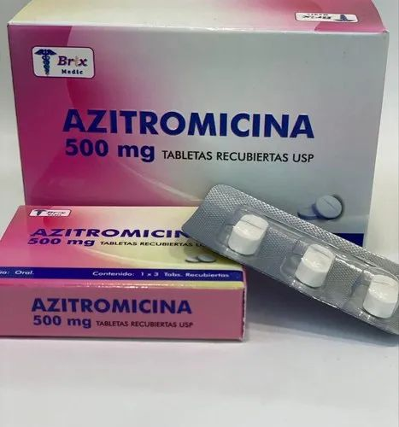
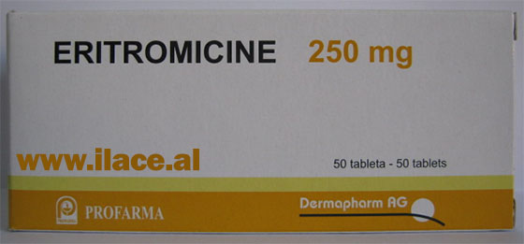

Slide 31
Kaj so nevtrofilci in makrofagi?
Nevtrofilec ali nevtrofilni granulocit je granulocit, sposoben fagocitoze. Nevtrofilci predstavljajo največji delež belih krvničk v krvnem obtoku sesalcev in predstavljajo bistven del prirojene imunosti. V začetni stopnji akutne vnetne reakcije, ki jo povzročijo na primer bakterijska okužba, okolijski dejavniki ali nekatere vrste rakavih obolenj so nevtrofilci med prvimi vnetnimi celicami, ki potujejo v vnetišče. So celice, ki prevladujejo v gnoju in doprinesejo k njegovem belkasto rumenkastem obarvanju.
Na prizadeto območje dospejo v nekaj minutah po poškodbi in so bistveni za akutno vnetno reakcijo.
Makrofagi so tip belih krvničk s fagocitno aktivnostjo, ki pri vretenčarjih predstavljajo pomembno komponento tako nespecifične kot tudi prilagodljive imunosti. Glavna naloga makrofagov je fagocitoza in pinocitoza tujih substanc, mikrobov ter odmrlih in odsluženih celic, kot so stari eritrociti.

Slide 32
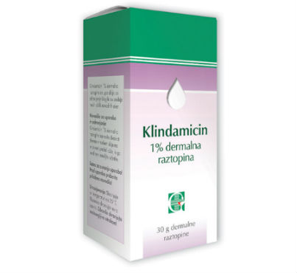
                LINKOZAMIDI
So antibiotiki, ki delujejo podobno kot makrolidi.
Med njimi se največ uporablja klindamicin, ki v jetrih metabolizira v razpadne proizvode, ki delujejo antibiotično.
Deluje na G + in anaerobne bakterije.

Slide 33
V kakšnih pogojih živijo anaerobne bakterije?
Anaerobna infekcija ali infekcija z bakterijami (imenovanimi anaerobi), so bakterije, ki se ne morejo razvijati in rasti v prisotnosti kisika. Anaerobne bakterije lahko okužijo globoke rane in globoka tkiva notranjih organov, kjer je prisotnost kisika majhna. Te okužbe so znane, da uničujejo tkiva in imajo neprijeten gnojni vonj.

Slide 34
3. ANTIBIOTIKI, KI ZAVIRAJO SINTEZO NUKLEINSKIH KISLIN V BAKTERIJSKI CELICI (+delujejo tudi na beljakovine)
                SULFONAMIDI
So skupina antibiotikov, ki delujejo na presnovo folne kisline, ki jo bakterije potrebujejo za sintezo organskih baz, ki so gradbeni elementi nukleinskih kislin.
Močno delujejo tudi na celične beljakovine

Slide 35
Sulfonamidi so skoraj netoksični, lahko pustijo lise na koži in oslabijo kostni mozeg.
Samih sulfonamidov praktično ne prEdpisujejo več, ker so bakterije na njih že odporne.
Za zanesljiv učinek, je potrebno vzdrževati dovolj visoke koncentracije v krvi nekaj dni. Zato je potrebno sulfonamide jemati v krajših rednih časovnih presledkih = 4-6 ur.
Uporabljata se: TRIMETOPRIM IN KINOLON, KI tudi zavirata sintezo nukleinskih kislin

Slide 36
Trimetoprim
Trimetoprim je sintetični antibiotik
Deluje bakteriostatično, kar pomeni, da zavira rast bakterij, ne pa nujno da jih uniči

Slide 37
Imidazoli
Imidazoli so skupina zdravil, ki se najpogosteje uporabljajo kot antimikotiki (zdravila proti glivičnim okužbam).
Imidazoli zavirajo encim lanosterol 14α-demetilazo, ki je ključen za sintezo ergosterola – glavne sestavine celične membrane glivic. Zaradi tega glivice izgubijo funkcionalno membrano in odmrejo.

Slide 38
Kinoloni
Kinoloni so skupina sintetičnih antibiotikov širokega spektra, ki se uporabljajo predvsem za zdravljenje različnih bakterijskih okužb.
Kinoloni delujejo tako, da zavirajo bakterijske encime DNK-girazo in topoizomerazo IV, ki sta ključna za podvojevanje in popravljanje bakterijske DNK. S tem preprečijo rast in razmnoževanje bakterij.

Slide 39
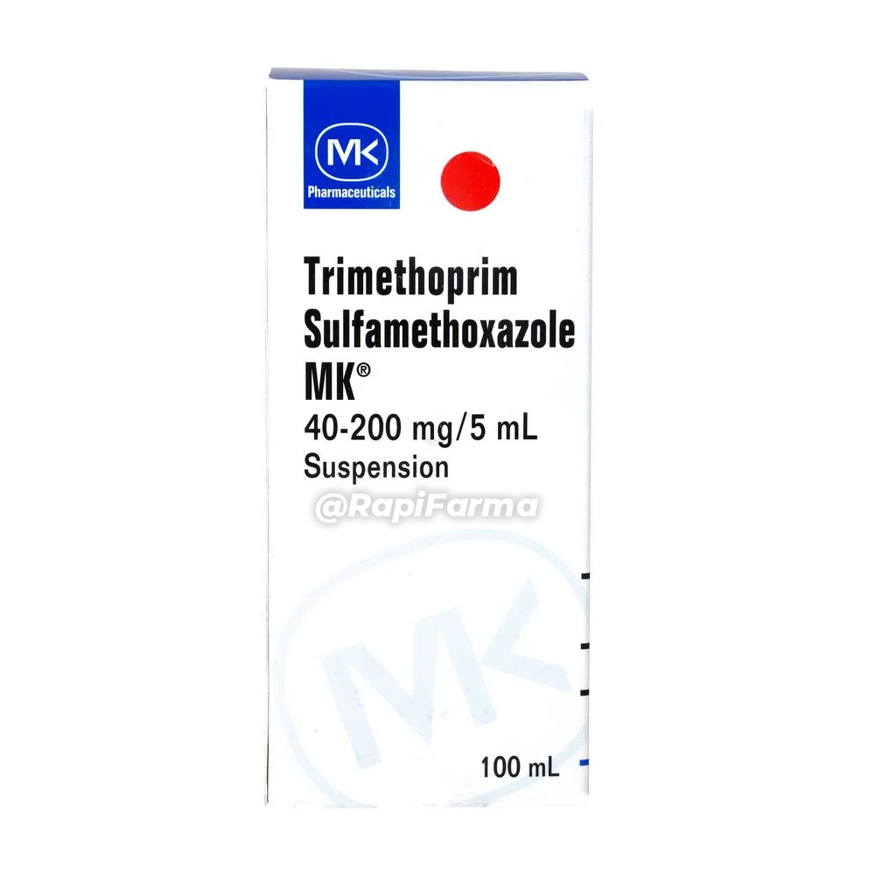

Slide 40
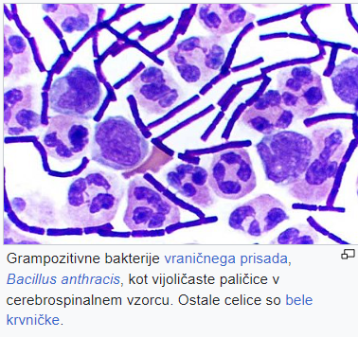
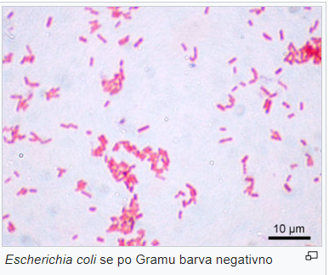
Gram + in gram - bakterije
Barvanje po Gramu je empirična metoda za diferenciacijo bakterij v dve veliki skupini: grampozitivne in gramnegativne bakterije.
Grampozitivne bakterije - so bakterije, ki po barvanju z metilvijoličnim in nadaljnjim razbarvanjem z etanolom in acetonom v procesu barvanja po Gramu ostanejo vijolično oziroma modro obarvane, kar je vidno pod mikroskopom.
Gramnegativne bakterije ali tudi po Gramu negativne bakterije so tiste bakterije, ki se v postopku barvanja po Gramu le prehodno obarvajo z metilvijoličnim, kasnejše spiranje z acetonom in etanolom pa jih razbarva. Obarvajo se pa rdeče z diferencialnim barvilom fuksinom.
Salmonella
Escherichia coli
Vibrio cholerae
Helicobacter pylori
Bacillus,
Staphylococcus,
Streptococcus,
Clostridium

Slide 41
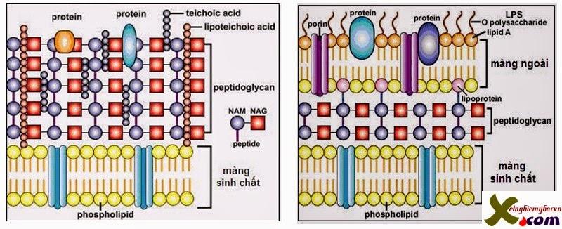
GRAM +
Zelo debela celična stena (več kot 40 plasti peptidoglikana).
GRAM –
Celična stena vsebuje le nekaj (okoli 4) plasti peptidoglikana. Celice so obdane še z dodatno zunanjo celično membrano, v katero so vgrajeni lipopolisaharidi.

Slide 42
ANTIBIOTIKI, KI VPLIVAJO NA SESTAVLJANJE CITOPLAZEMSKE MEMBRANE
Polimiksini so skupina antibiotikov, ki se uporabljajo predvsem za zdravljenje hudih okužb, ki jih povzročajo gram-negativne bakterije, zlasti kadar so druge možnosti zdravljenja neučinkovite zaradi odpornosti bakterij. Najbolj znana predstavnika sta polimiksin B in kolistin (polimiksin E).
Polimiksini delujejo tako, da motijo zunanjo membrano gram-negativnih bakterij. Vežejo se na lipopolisaharide (LPS) v membrani, kar povzroči razpad membrane in smrt bakterije. Njihovo delovanje je podobno detergentu.

Slide 43
DOMAČA NALOGA=posebna ocena 1.11.2025
IZBERI SI EN ANTIBIOTIK IN ZANJ ZAPIŠI NASLEDNJE PODATKE:
Kaj je zdravilo _______________ in za kaj ga uporabljamo?
Kaj morate vedeti, preden boste vzeli zdravilo?
Kako jemati zdravilo? (otroci, odrasli, če so kakšne pridružene zdravstvene težave,….)
Možni neželeni učinki (pogosti, občasni, redki)
Shranjevanje zdravila

Slide 44
REZISTENCA (=ODPORNOST BAKTERIJ PROTI ANTIBIOTIKOM)
Prvič opisana pred 70 leti, narašča po letu 1970
MEHANIZEM ODPORNOSTI – Bakterija izdeluje encim, ki antibiotik razgradi (penicilinaza = beta laktamaza stafilokokov razgradi penicilin)
Spremeni se prepustnost celične stene za antibiotik
Spremeni se beljakovina (zaradi mutacije), ki v celični steni veže antibiotik: PBP = Penicilin Binding Proteins (MRSA)

Slide 45
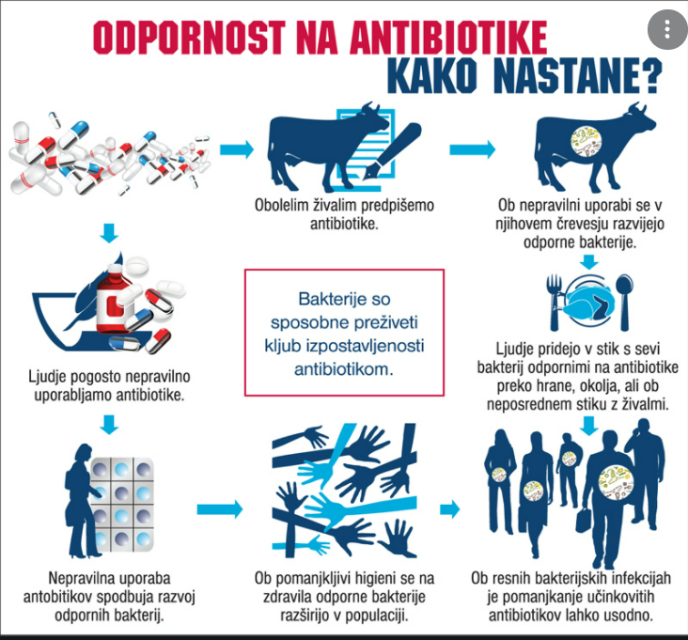

Slide 46
KO POSTANE BAKTERIJA ODPORNA PROTI ENEMU ANTIBIOTIKU, JE LAHKO ODPORNA TUDI PROTI VSEM SORODNIM ANTIBIOTIKOM – NAVZKRIŽNA ODPORNOST
Širitev odpornih bakterij zaviramo s smotrno uporabo antibiotikov in s sprotnim ugotavljanjem občutljivosti bakterij na kemoterapevtike.

Slide 47
Odkritje antibiotikov pomeni enega najpomembnejših mejnikov v razvoju in napredku medicine.
Njihova pogosta uporaba pa ni samo zmanjšala pogostnost pojavljanja bakterijskih infekcij, ampak na žalost postopno razvila vse več bakterijskih sevov, ki so rezistentni (odporni) proti posameznemu ali celo več različnim antibiotikom.
Razvoj odpornih bakterijskih sevov omogoča predvsem množična in (mnogokrat) nekritična uporaba antibiotikov.
Razvojni oddelki farmacevtskih družb so do začetka 80.let učinkovito razvijali in sintetizirali nove antibiotike. Po tem obdobju pa so prepričani, da je cilj dosežen. upočasnili ali celo ukinjali so razvoj novih antibiotikov. Bakterije so vsakič, na vsak nov antibiotik odgovorile s pojavljanjem odpornih sevov. Danes, po skoraj 60 letih uporabe antibiotikov, na žalost ugotavljamo, da se pri zdravljenju nekaterih okužb nevarno približujemo stanju pred odkritjem penicilina.

Slide 48
Kaj je bakterijski sev?
Bakterijski sev pomeni skupino bakterij iste vrste, ki imajo določene skupne specifične lastnosti.Gre za izolirano bakterijo oziroma skupino izoliranih bakterij istega rodu in vrste, ki se od ostalih izolatov razlikuje po fenotipičnih ali genotipičnih značilnostih.

Slide 49
MEHANIZMI za nastanek odpornosti so različni
● Bakterija prične izdelovati encim, ki antibiotik razgradi.
● Pride do mutacije beljakovin, ki v celični steni vežejo antibiotik.
● Celična stena ni prEpustna za antibiotik in ta ne more delovati

Slide 50
Kaj je mutacija?
Mutacije so trajne dedne spremembe genoma, ki jih povzročijo različni dejavniki (mutageni), ki so lahko kemijski (vplivi spojin in elementov, npr. azbest), fizikalni (različna sevanja), biološki (virusi) ... Njihovo bistvo je sprememba zgradbe in količine DNK.

Slide 51
RAZVOJ OZ. NASTANEK ODPORNOSTI
● PRIDOBLJENA odpornost se lahko razvije po daljši ali pretirani uporabi antibiotikov. Bakterijski kromosom se spremeni = mutira, tako, da antibiotik na bakterijo nima več vpliva (spremeni se vezišče, kamor se antibiotik ne more več vezati).

Slide 52
PRENOSNA ODPORNOST
Mutacija na plazmidnih genih (kaj so plazmidi?*)
Prenaša se s konjugacijo ali transdukcijo v druge bakterije
Je množična – zajame več antibiotikov hkrati.
Širi se v bolnicah, kjer je uporaba antibiotikov res velika:
• MRSA (na meticilin rezistenten Staphylococcus aureus)
• VRE (proti vankomicinu odporni enterokoki);
*Plazmidi so večinoma krožne (lahko tudi linearne) dvovijačne molekule DNK, sposobne samostojnega podvojevanja. Pogosto jih najdemo pri bakterijah, arhejah in tudi pri evkariontih

Slide 53
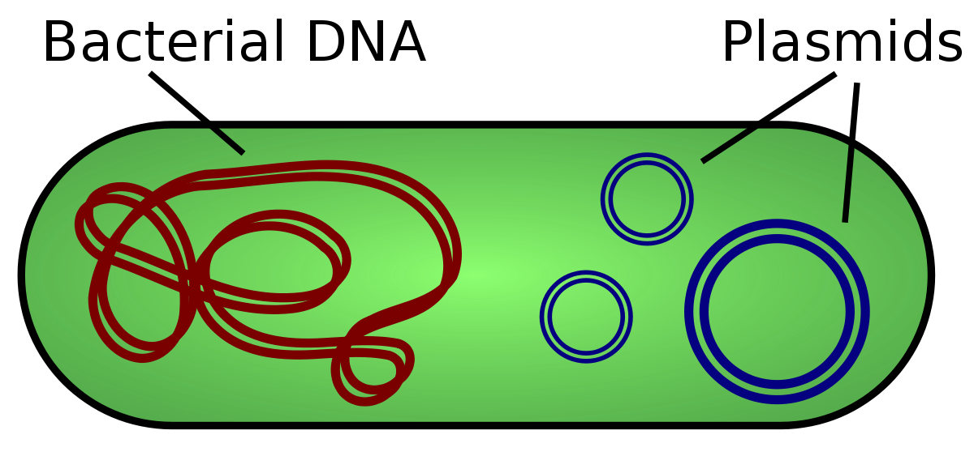
Kaj je plazmid? Kaj je na njem zapisano?
Plazmidi so večinoma krožne (lahko tudi linearne) dvovijačne molekule DNK, sposobne samostojnega podvojevanja.

Slide 54
Ponovimo…
https://www.youtube.com/watch?v=tE2IT3LoorY&t=2s
https://www.youtube.com/watch?v=XPX1WKpvVSg
https://www.youtube.com/watch?v=AHHFwbVIms8&t=67s
https://www.youtube.com/watch?v=6xQS9sT-CdU

Slide 55
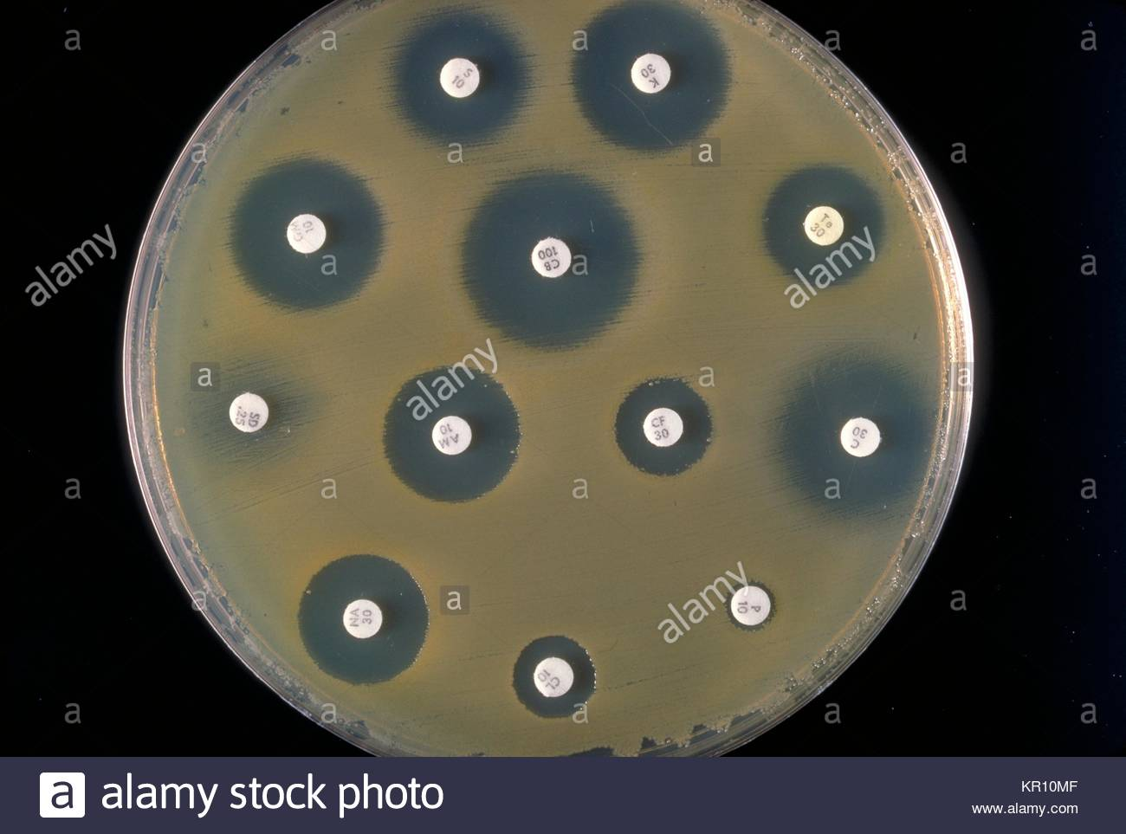
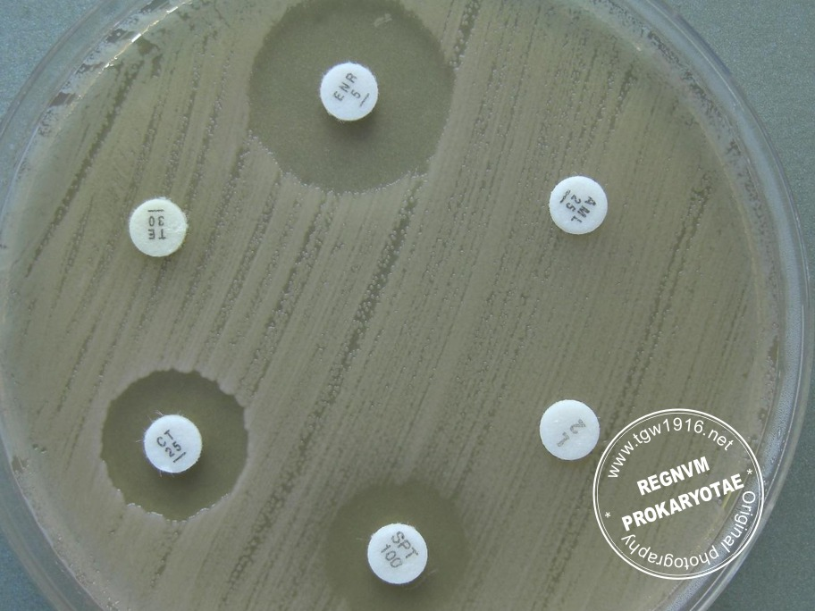
Ugotavljanje občutljivosti bakterij na antibiotik - postopek se imenuje ANTIBIOGRAM.

Slide 56
KAKO NAREDIMO DIFUZIJSKI ANTIBIOGRAM?
1. Izoliramo bakterijo, ki povzroča bolezen (iz krvi, likvorja, ognojka, …).
2. Bakterijo razmažemo po gojišču tako, da zrastejo posamezne bakterije, da ne tvori kolonij = tako rast imenujemo konfluentna rast.
3. Na gojišče namestimo antibiotične diske (antibiotik difundira v gojišče) . Posamezni antibiotiki delujejo na bakterije. ugotavljamo, kateri antibiotik deluje na bakterijo zaviralno oz. ima najširši zaviralni pas (= CONO INHIBICIJE.)
4. Izmerimo premer inhibicijske cone. Antibiogram nam pokaže na katere antibiotike je bakterija občutljiva in pomaga pri izbiri pravega antibiotika za zdravljenje.

Slide 57
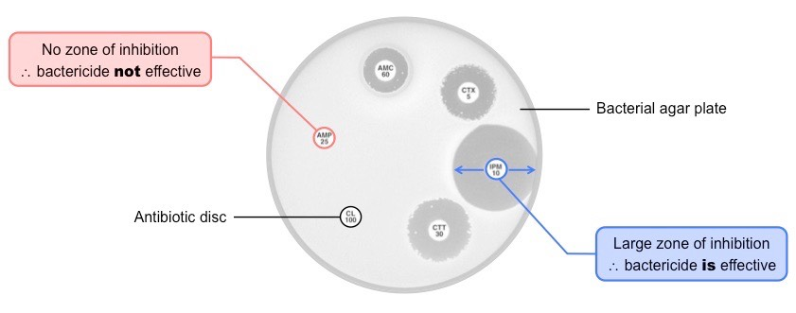

Slide 58
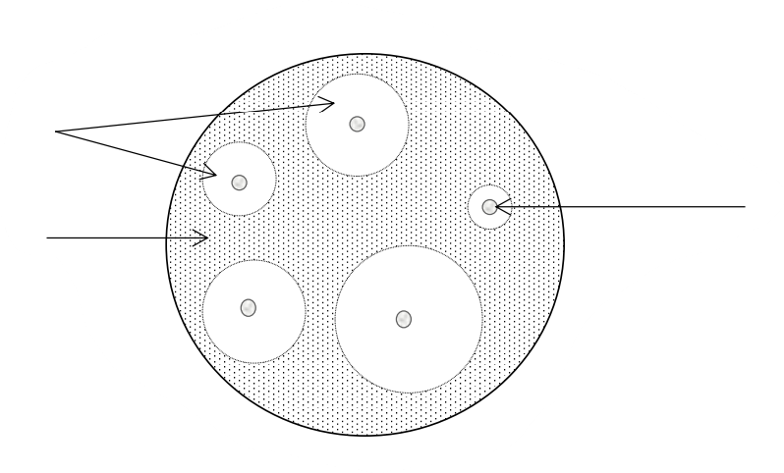
Kaj predstavljajo puščice?
Na antibiotične diske napiši kratice za nekaj antibiotikov!
Cona inhibicije
Antibiotični disk
Gojišče

Slide 59
KAKŠNE LASTNOSTI NAJ BI IMELI ANTIBIOTIKI?
Selektivnost. Učinkovito naj bi delovali na mikroorganizem in naj ne bi imeli strupenih učinkov na mIkroorganizem.
Širok spekter delovanja. Učinkovali naj bi na več vrst mikroorganizmov, po možnosti na vse, ki povzročajo bolezen.
Dolga razpolovna doba v plazmi. Takšne antibiotike je treba jemati v daljših časovnih presledkih, kar je ugodno za bolnika (manj obremenjujoče).
Dobro prodiranje v medceličnino, celice in likvor.
Možno peroralno jemanje (skozi usta).
Odsotnost stranskih učinkov.

Slide 60
NEŽELENE POSLEDICE ZDRAVLJENJA Z ANTIBIOTIKI
1. Toksične reakcije (bolečina, glavobol, okvare jeter)
2. Preobčutljivostne reakcije
3. Superinfekcija - razmnoži se pogojno patogen MO normalne flore – oportunisti!
4. Pojav recidivov – ponovitev bolezni
5. Pomanjkanje vitaminov B in K (ki jih sicer proizvajajo bakterije v črevesu)

Slide 61
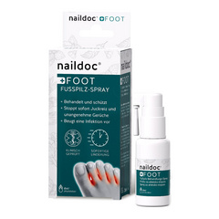
DRUGI KEMOTERAPEVTIKI
PROTIGLIVNI ANTIBIOTIKI = ANTIMIKOTIKI: za površinske in nekatere sistemske mikoze Preiskava za določanje občutljivosti na glivne antimikotike se imenuje MIKOGRAM

Slide 62
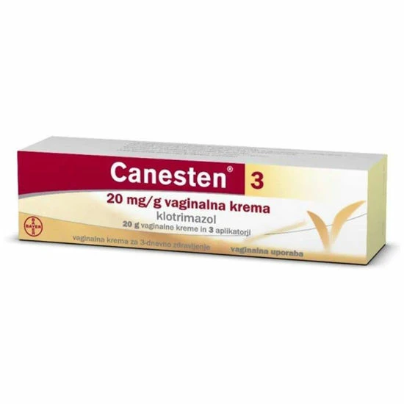
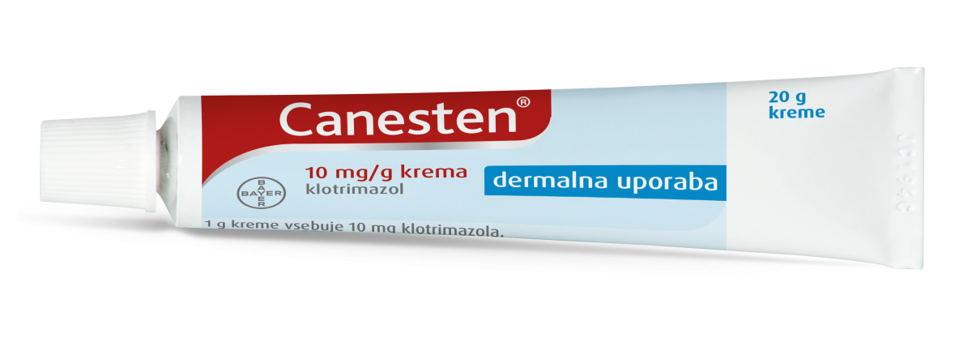
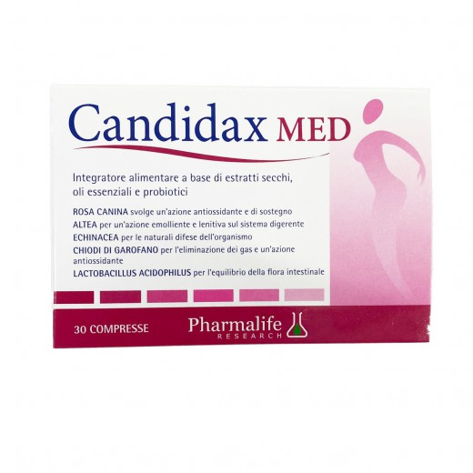
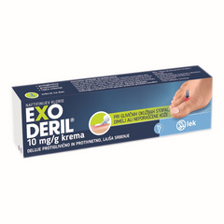
v

Slide 63
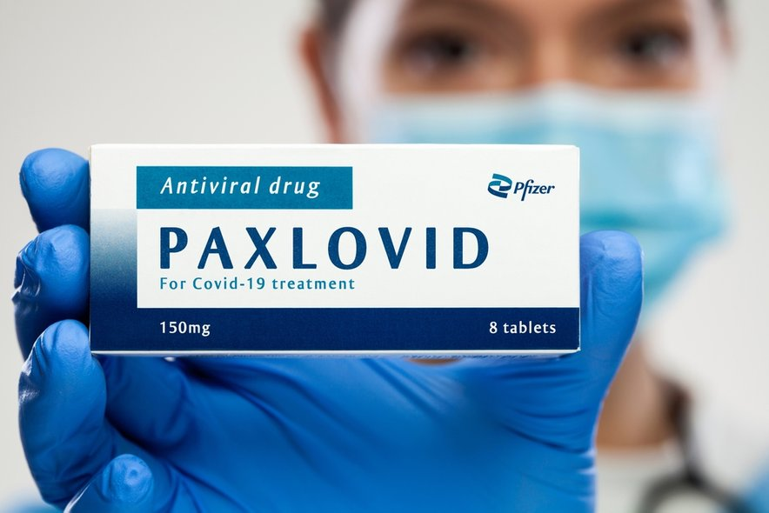
PROTIVIRUSNE SPOJINE
Antibiotiki na viruse ne učinkujejo. Obstajajo snovi, ki ovirajo razmnoževanje virusov - prekinejo sintezo nukleinske kisline. Delovanje teh spojin preizkušajo na poskusnih živalih in na celičnih kulturah.

Slide 64
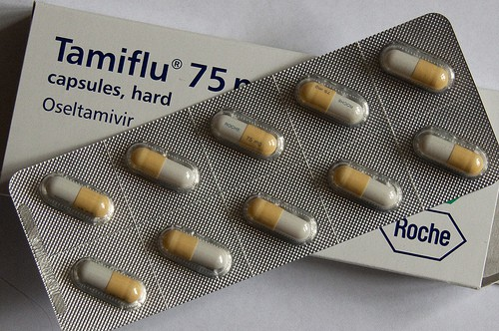
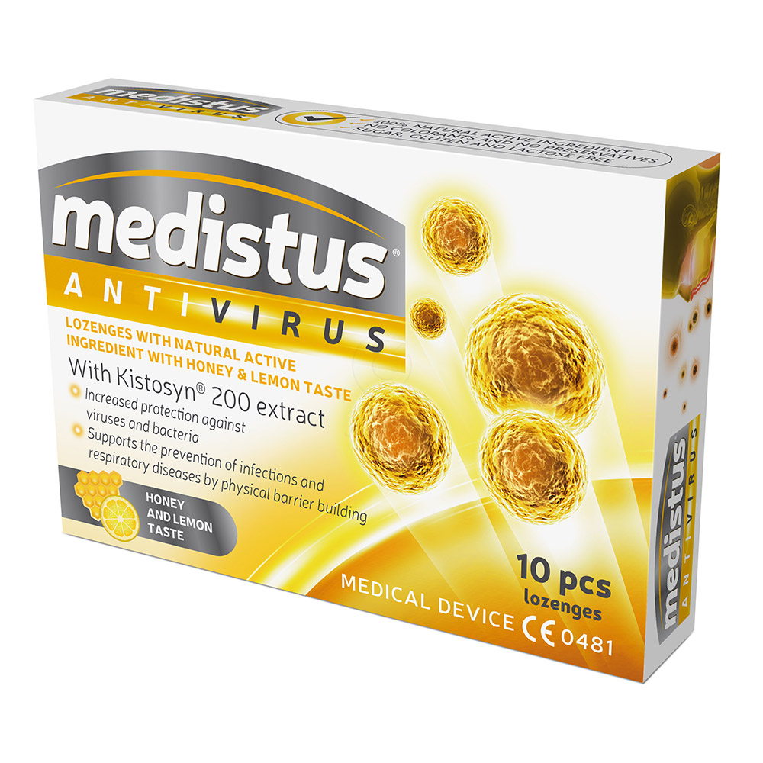

Slide 65
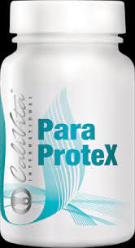
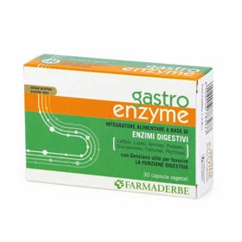
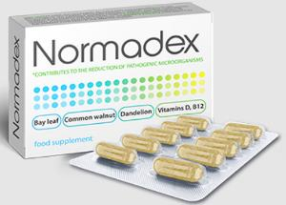
Protiparazitne spojine Uporabljajo za zdravljenje bolezni, ki jih povzročajo parazitske živali.

Slide 66
1. Kaj so kemoterapevtiki in katere so njihove sposobnosti?
2. Kdo je odkril penicilin in kdaj?
3. Kako razdelimo antibiotike po njihovem načinu delovanja na mikrobno celico?
4. Kako pridobivamo penicilin? (kdo ga izloča?)
Kakšna snov je penicilin po zgradbi?
5. Na katere bakterije ima penicilin največji učinek? (v kateri razvojni fazi rasti morajo biti bakterije, da penicilin na njih sploh učinkuje?)
6. Kateri antibiotiki imajo podoben učinek kot penicilini (inhibitorji celične stene) in imajo širši spekter delovanja?
7. Tetraciklini so antibiotiki, ki zavirajo __________________________________________________ Proizvajajo (izločajo) jih ________________________________

Slide 67
8. Najpomembnejši učinek streptomicina je na bakterijo ___________________________________ .Katere komplikacije se lahko pojavijo pri uživanju streptomicina?
9. Na katere bakterije delujeta antibiotika gentamicin in amikacin?
10. Katera dva antibiotika spadata v skupino makrolidov? Kako delujejo makrolidi?
11. Kako delujejo sulfonamidi? Kaj zavirajo? Na kakšen način?
12. Katera dva sulfonamida se največkrat uporabljata?

Slide 68
13. Odpornost bakterij ali _____________________________ . Kateri so vzroki za nastanek rezistence?
14. Kaj pomeni : ● pridobljena odpornost ● prenosna odpornost
15. Kaj pomeni konfluentna rast bakterij?
16. Ali antibiotiki učinkujejo tudi proti glivam?
Ali antibiotiki učinkujejo tudi proti virusom?

Slide 69
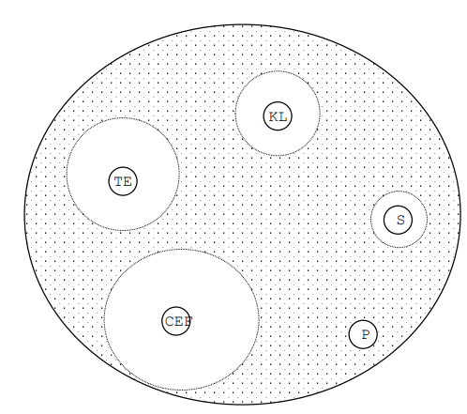
17. Na sliki je petrijevka, na kateri rastejo bakterije. Krogi s črkami predstavljajo antibiotične diske, ki so prepojeni z različnimi vrstami antibiotikov.
KL …… kloramfenikol
P …… penicilin
S …… sulfonamid
CEF …… cefalosporin
TE …… tetraciklin
Kako se imenuje metoda, s katero ugotavljamo občutljivost bakterij na antibiotike?
Kako se imenuje zbistritev okrog antibiotičnega diska kjer bakterije ne rastejo zaradi vpliva antibiotika? Označi to cono tudi s puščico na sliki! Kateri antibiotik na zgornji sliki je za tega pacienta najbolj učinkovit?
Zakaj? Utemelji svoj odgovor!

